Slide 1
プロセッシング入門４
初歩のプログラミング

Slide 2
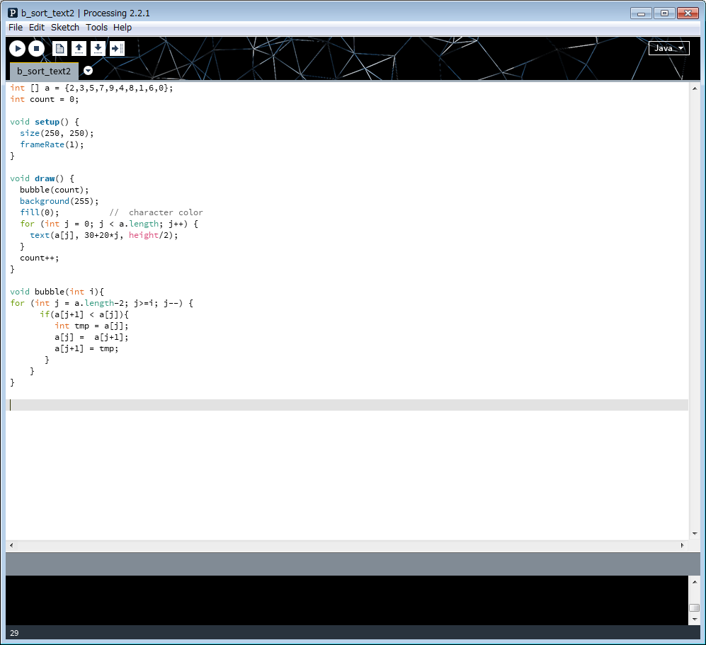
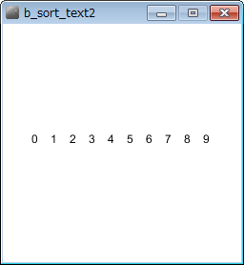
ウインドウを使った関数版バブルソート
１秒に１回表示する．でないとiラウンド目のソート
結果が確認できない．
ウインドウの座標(30+20*j,height/2)にa[j]の値を表示する．
countラウンド目のバブルソートを行うという意味

Slide 3
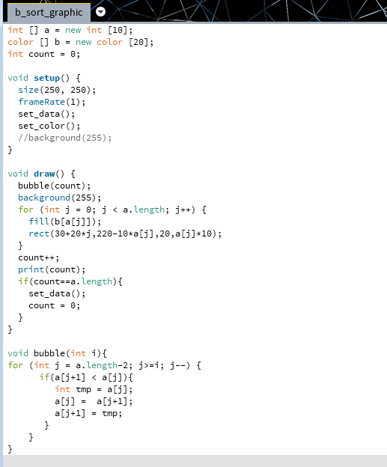
ウインドウを使った関数版バブルソート（２）

Slide 4
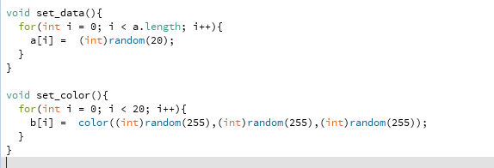
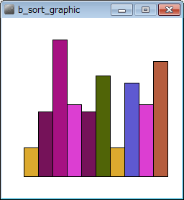
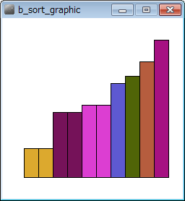
ウインドウを使った関数版バブルソート（２）
提出期限：10月７日（金）１６：３０
ソート前
ソート後
問 データの数を100,1000にしたものを作成せよ．
framerate()は間延びしないよう適当に変更してよい．
できた人は校内メールでプログラムを送付．
基礎電磁気学演習の点に加算します．

Slide 5
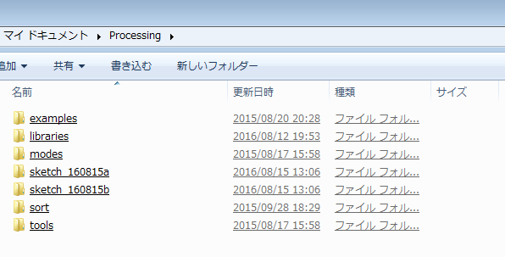
ライブラリの使用
マイドキュメントの下のProcessingフォルダの下の
librariesにcontrllP5を置きます．
contrllP5は私のページのcontrllP5.zipからダウンロード
こうなっていればＯＫ

Slide 6
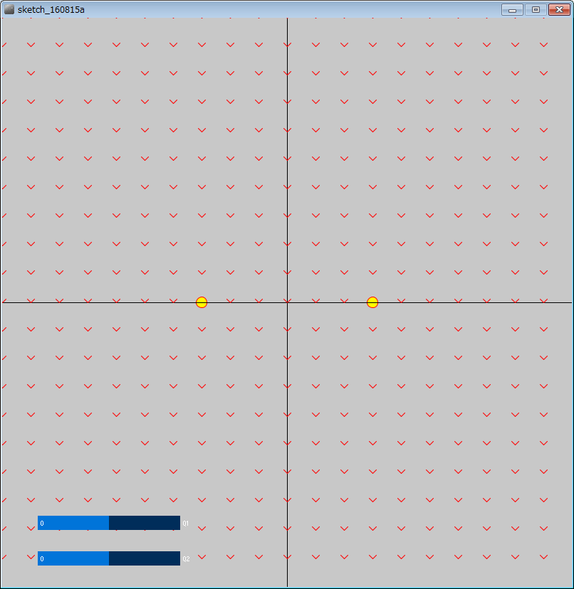
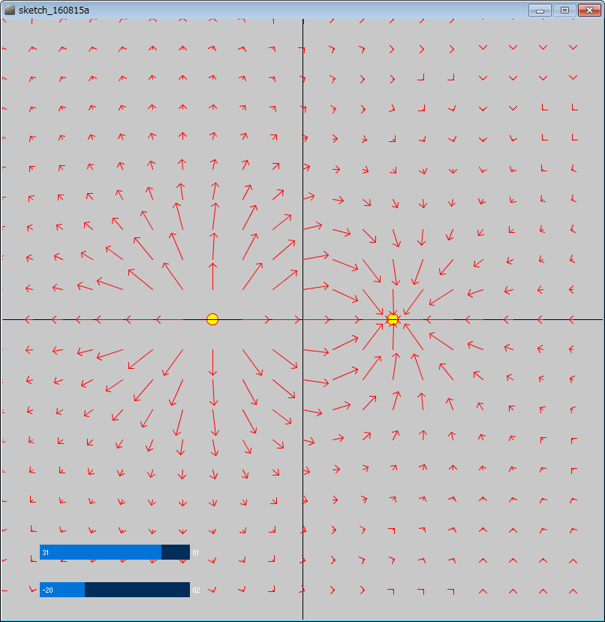
ライブラリの使用（２）
ライブラリのスライドバーをつけて２つの荷電粒子の電荷量を変化できるようにしてみます．シミュレーターっぽくなります．
初期画面（Q1=Q2=0)
スライドバー操作後

Slide 7
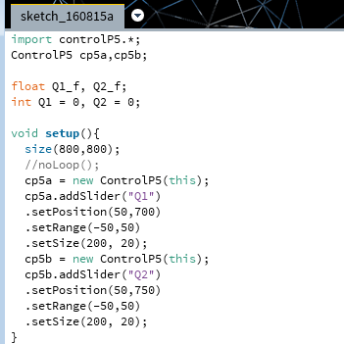
ライブラリの使用（３）
setup()とdraw()は次のように変更する．arrow()は変更の必要はない．
スライドバーの配置座標
スライドバーのとる値の範囲
スライドバーのサイズ

Slide 8
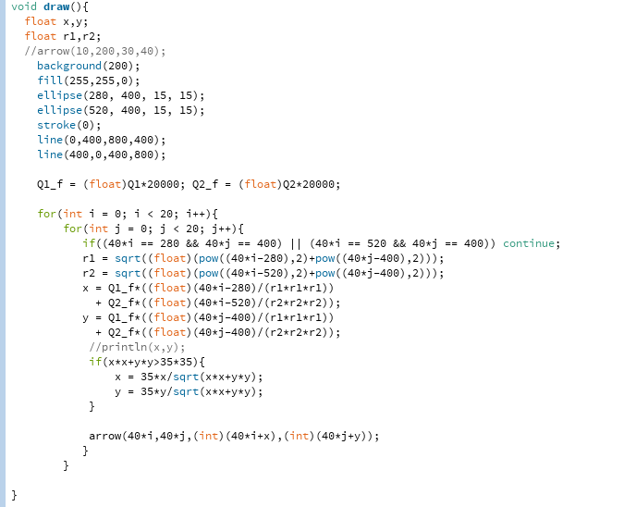
ライブラリの使用（３）
draw()は次のように変更する．
スライドバーの値を利用する

Slide 9
ライブラリの使用（４）
問 スライドバーをつけた２つの荷電粒子のシミュレーションを完成せよ．できた人は校内メールでプログラムを送付．基礎電磁気学演習の点に加算します．
問 スライドバーをつけた３つの荷電粒子のシミュレーションを作成せよ．3つの配置は正三角形とする．できた人は校内メールでプログラムを送付．基礎電磁気学演習の点に加算します．

